Slide 1
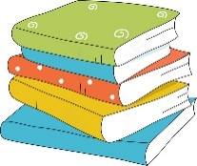
四
下
数
学
3.2 加法运算定律练习
讲师：xippt
2021年1月9日

Slide 2
目
录
CONTENTS
1
温故知新
2
课堂练习
3
课堂小结

Slide 3
温故知新
03
1
学而时习之，不亦说乎

Slide 4
温故知新
加法交换律
两个数相加，交换加数的位置，和不变。这叫做加法交换律。
58+22=80
用字母表示为：
a+b=b+a
22+58=80
加法交换律是改变加数的位置。

Slide 5
温故知新
加法结合律
三个数相加，先把前两个数相加，或者先把后两个数相加，和不变。这叫加法结合律。
用字母表示为：
（a+b）+c=a+(b+c)
（39+88）+52=39+（88+52)
先加前两个数
先加后两个数
加法结合律是改变相加的运算顺序。

Slide 6
课堂练习
03
2
纸上得来终觉浅,绝知此事要躬行

Slide 7
课堂练习
A
75
45
244
a
156
b
90
30
x

Slide 8
课堂练习
273+352+648
64+36+81+19
=273+（352+648）
=273+1000
=1273
=（64+36）+（81+19）
=100+100
=200

Slide 9
课堂练习
产品名称 | 一月 | 二月 | 三月 | 合计
彩电/台 | 385 | 415 | 537
冰箱/台 | 248 | 309 | 291
洗衣机/台 | 347 | 418 | 353
1337
848
1118
温馨提示
根据题中数据的特点，把其凑成整百数，使计算简便。

Slide 10
课堂练习
388+8298+3612+1402
=（388+3612）+（8298+1402）
= 4000+9700
= 13700（元）
答：需要13700元。

Slide 11
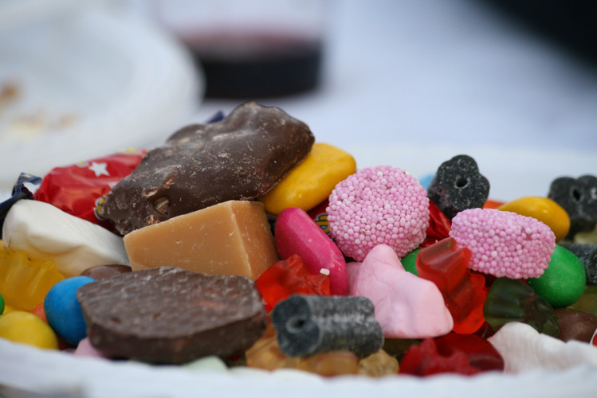
课堂练习
38+56+41+62+44+59
=（38+62）+（56+44）+（41+59）
= 100+100+100
= 300（块）
答：一共300块。

Slide 12
课堂练习
如果两个数，个位上的数字相加等于10，十位上的数字相加等于9，那么这两个数的和一定是整百数。

Slide 13
课堂小结
03
3
学而不思则惘，思而不学则殆

Slide 14
课堂小结
知识小结
加法加换律
和结合律。
加法的运算定律有两个。

Slide 15
版权声明
感谢您下载xippt平台上提供的PPT作品，为了您和xippt以及原创作者的利益，请勿复制、传播、销售，否则将承担法律责任！xippt将对作品进行维权，按照传播下载次数进行十倍的索取赔偿！
1. 在xippt出售的PPT模板是免版税类(RF:
Royalty-Free)正版受《中国人民共和国著作法》和《世界版权公约》的保护，作品的所有权、版权和著作权归xippt所有,您下载的是PPT模板素材的使用权。
2. 不得将xippt的PPT模板、PPT素材，本身用于再出售,或者出租、出借、转让、分销、发布或者作为礼物供他人使用，不得转授权、出卖、转让本协议或者本协议中的权利。

Slide 16
四
下
数
学
感谢各位的仔细聆听
讲师：xippt
2021年1月9日

